Slide 1
TRƯỜNG TIỂU HỌC GIA THỤY
GV: Trịnh Thị Thanh Dung
Môn : Tin học
Khối 5
Notes:
Hôm trc các e học bài gì ???

Slide 2
Để chèn video vào bài trình chiếu, em thực hiện các thao nào?
Nháy vào thẻ Insert, chọn Movie rồi chọn tiếp Movie from File…

Slide 3
Bài 5: ĐẶT THÔNG SỐ CHUNG
CHO CÁC TRANG TRÌNH CHIẾU

Slide 4
Thứ hai ngày 10 tháng 12 năm 2018
Bài 5: ĐẶT THÔNG SỐ CHUNG
CHO CÁC TRANG TRÌNH CHIẾU
A. HOẠT ĐỘNG CƠ BẢN
1. Trang mẫu (Slide Master) là gì?
Trang mẫu (Slide Master) là công cụ hữu hiệu giúp em chỉ cần thiết kế một lần cho tất cả các trang trình chiếu như phông chữ, cỡ chữ, màu chữ, hiệu ứng…

Slide 5

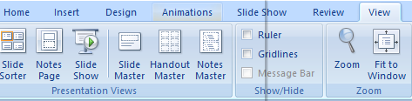
Bài 5: ĐẶT THÔNG SỐ CHUNG
CHO CÁC TRANG TRÌNH CHIẾU
2. Tạo trang mẫu
Để tạo trang mẫu ta sẽ làm như thế nào?
Nhấp vào thẻ View rồi chọn chức năng Slide Master

Slide 6


Thứ hai ngày 10 tháng 12 năm 2018
Bài 5: ĐẶT THÔNG SỐ CHUNG
CHO CÁC TRANG TRÌNH CHIẾU
2. Tạo trang mẫu
Em hãy thực hiện các thao tác tạo trang mẫu.

Slide 7
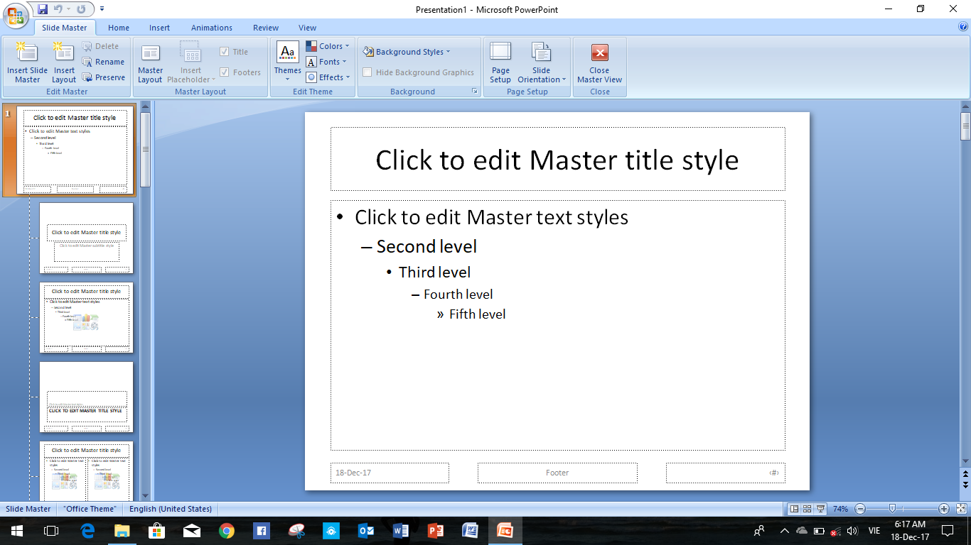
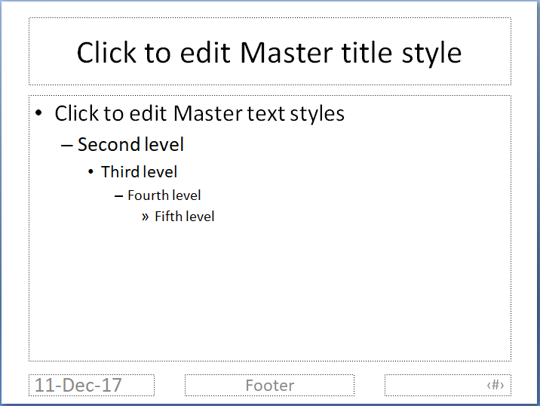
Bài 5: ĐẶT THÔNG SỐ CHUNG
CHO CÁC TRANG TRÌNH CHIẾU
3. Điều chỉnh thông số cho trang mẫu
a. Sau khi chọn Slide Master, màn hình sẽ xuất hiện trang trình chiếu số 1 (trang mẫu) bao gồm các phần nào?
Tiêu đề trang trình chiếu
Nội dung trang trình chiếu
Các thông tin ở cuối trang: số trang, ngày tháng…

Slide 8

Bài 5: ĐẶT THÔNG SỐ CHUNG
CHO CÁC TRANG TRÌNH CHIẾU
A. HOẠT ĐỘNG CƠ BẢN
3. Điều chỉnh thông số cho trang mẫu
b. Lần lượt điều chỉnh thông số về tiêu đề, nội dung, số trang, màu nền trang mẫu.
Chẳng hạn:
- Tiêu đề và nội dung đều dùng phông Tahoma, màu xanh dương
Chọn nền cho trang mẫu
Để kết thúc các thao tác với trang mẫu, em hãy nháy
chuột chọn Close Master View

Slide 9
Thứ hai ngày 10 tháng 12 năm 2018
Bài 5: ĐẶT THÔNG SỐ CHUNG
CHO CÁC TRANG TRÌNH CHIẾU
3. Điều chỉnh thông số cho trang mẫu
Hãy thực hiện thao tác điều chỉnh thông số về tiêu đề, nội dung cho trang mẫu theo yêu cầu.

Slide 10
TRÒ CHƠI “AI NHANH HƠN”
1
2
3

Slide 11


Chọn câu trả lời đúng nhất:
Để tạo trang mẫu ta làm như thế nào?
A. Vào thẻ Insert – Master
B. Vào thẻ View – Slide Master
C. Vào thẻ Insert – Slide Master
D. Vào thẻ Format – Slide Master

Slide 12


Chọn câu trả lời đúng nhất:
Sau khi đã chọn Slide Master, nội dung nào có thể điều chỉnh được?
A. Tiêu đề trang trình chiếu
B. Nội dung trang trình chiếu
C. Các thông tin ở cuối trang: số trang, ngày, tháng…
D. Tiêu đề trang trình chiếu, nội dung trang trình chiếu, các thông tin ở cuối trang: số trang, ngày, tháng…

Slide 13


Chọn câu trả lời đúng nhất:
Lợi ích của công cụ Slide Master:
A. Là công cụ hữu hiệu cho thiết kế 1 lần các trang trình chiếu
B. Tiết kiệm thời gian
C. Là công cụ hữu hiệu cho thiết kế 1 lần các trang trình chiếu; Tiết kiệm thời gian; Thao tác nhanh trong việc trình bày các trang trình chiếu.
D. Thao tác nhanh trong việc trình bày các trang trình chiếu

Slide 14
Thứ hai ngày 10 tháng 12 năm 2018
Bài 5: ĐẶT THÔNG SỐ CHUNG
CHO CÁC TRANG TRÌNH CHIẾU
1. Trang mẫu (Slide Master) là gì?
2. Tạo trang mẫu
3. Điều chỉnh thông số cho trang mẫu

